Slide 1
Развитие биологии как науки.
Выдающиеся ученые, внесшие вклад в развитие биологии.

Slide 2
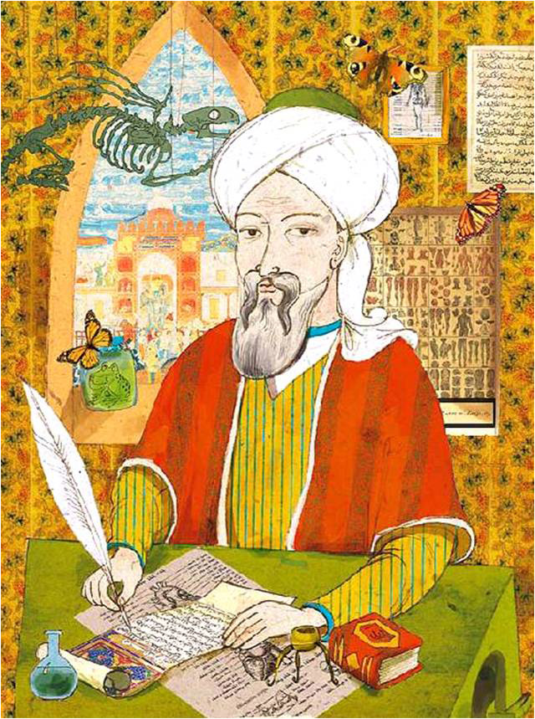
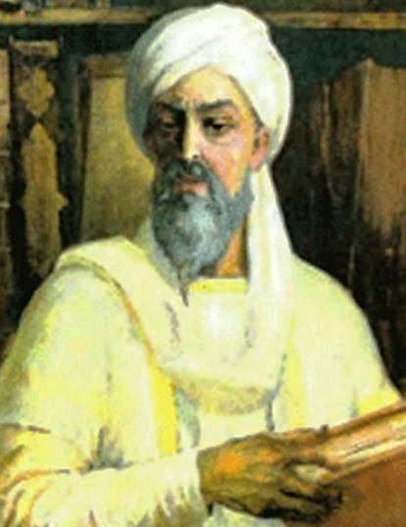
Авицена
Философ, медик, естествоиспытатель
математик, поэт,
литературовед.

Slide 3
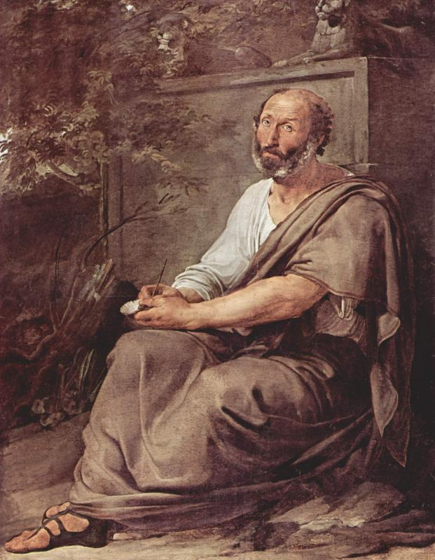
Аристотель – основоположник зоологии.
Делил окружающий мир на 4 царства:
Неодушевленный мир земли,
воды, воздуха
и мир растений,
животных, и
человека. Он описал многих
животных, положил начало
Систематике.

Slide 4
Гиппократ- основатель медицины.

Slide 5
Теофраст- основатель ботаники.

Slide 7
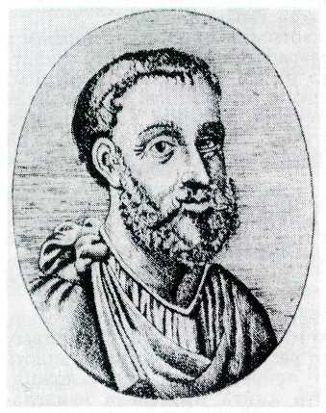
Клавдий Гален.
Использовал вскрытия млекопитающих.
Сделал сравнительно-анатомический анализ
человека и обезьяны.
Изучал нервную систему.
Гален – великий биолог
древности.

Slide 8
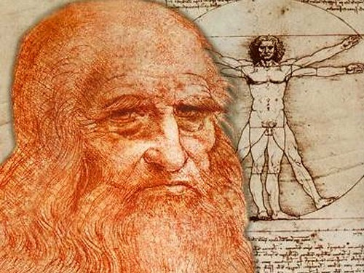
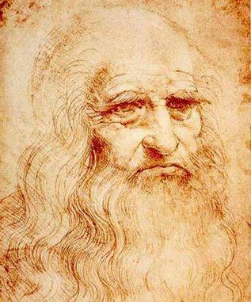
Леонардо да Винчи
Изучал строение человека, растения, животных, изучал полет птиц.

Slide 10
Карл Линней- основатель систематики растений и животных.

Slide 11
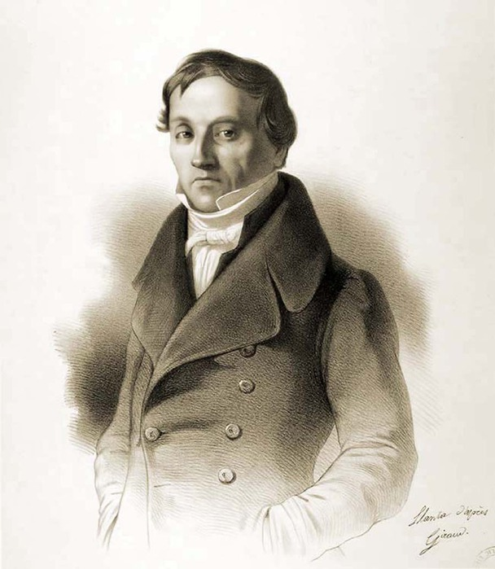
Карл Бэр- основатель эмбриологии.
Сформулировал основные положения
теории гомологичных
органов и зародышевого
сходства.

Slide 12
Жан Батист Ламарк- основатель первой эволюционной теории.

Slide 13
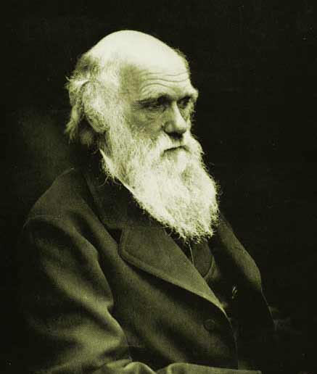
Чарльз Дарвин-создатель теории эволюции.

Slide 14
Луи Пастер- основатель микробиологии.

Slide 15
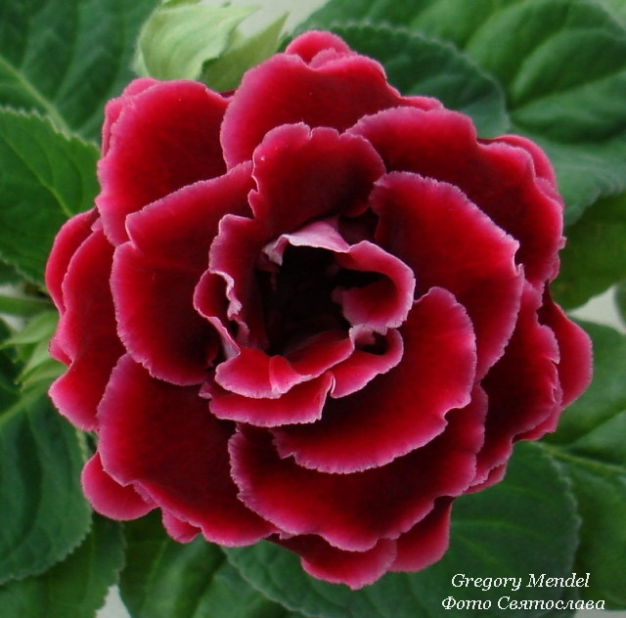
Грегор Мендель- основатель генетики.

Slide 16
Н.И. Пирогов-основатель военно-полевой хирургии.

Slide 17
Пирогов проводит операцию.

Slide 18
И. П. Павлов- создатель учения о рефлексах.

Slide 19
И.И Мечников- создатель учения об иммнитете.

Slide 20
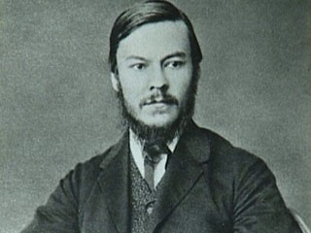
И.М. Сеченов – создатель учения о рефлексах головного мозга.

Slide 21
А. И. Опарин –происхождение жизни.

Slide 22
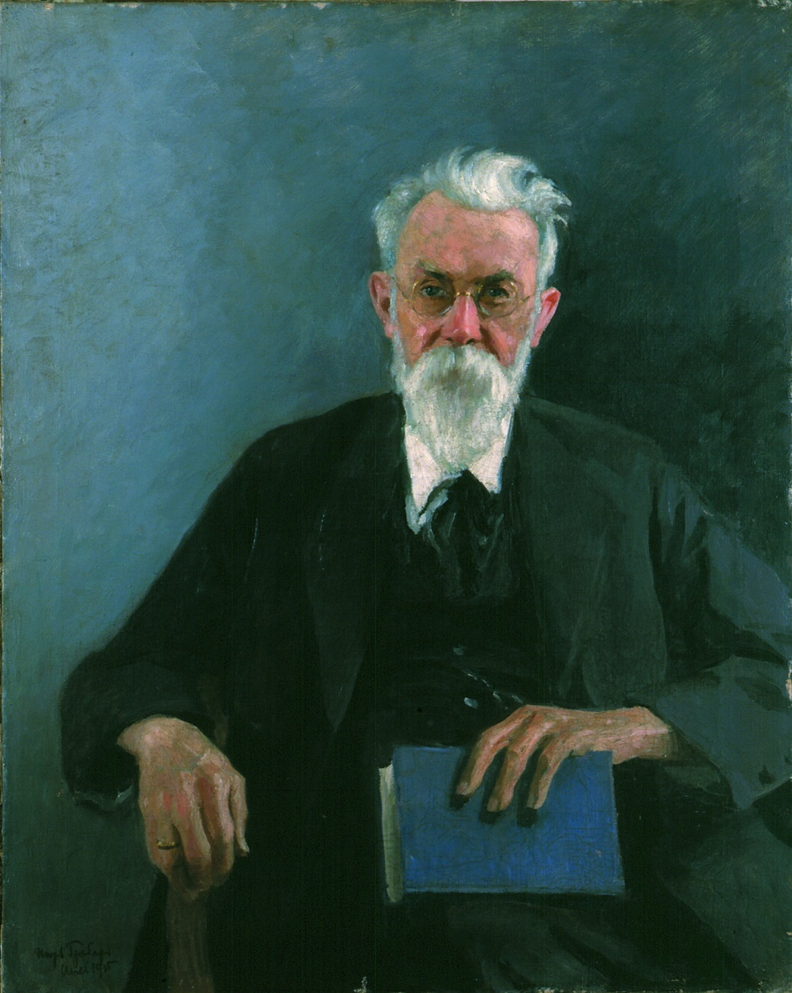
В.И.Вернадский – учение о биосфере и центрах происхождения культурных растений

